Slide 1
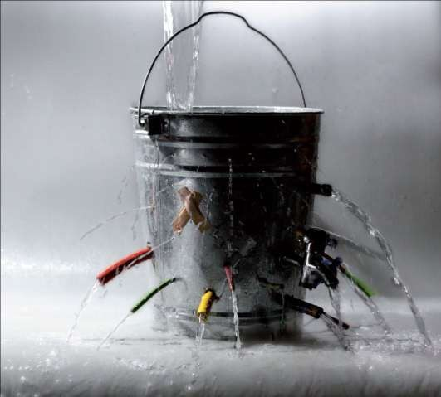
FAKTOR DAN DAMPAK MASIF KORUPSI
“unless we destroy corruption, corruption will
destroy us”
“Jika Kita Tidak menghancurkan korupsi, Maka korupsilah yang akan menghancurkan kita”
Disampaikan pada Pertemuan Ke-4

Slide 2
PENDIDIKAN ANTI-KORUPSI
POKOK BAHASAN : Dampak Masif Korupsi
SUB POKOK BAHASAN :
Dampak Ekonomi
Dampak Sosial dan Kemiskinan Masyarakat
Dampak Birokrasi Pemerintahan
Dampak terhadap Politik dan Demokrasi
Dampak terhadap Penegakan Hukum
Dampak terhadap Pertahanan dan Keamanan
Dampak Kerusakan Lingkungan
POKOK BAHASAN :
Dampak Masif Korupsi
Kompetensi Dasar
Mahasiswa mengetahui dampak korupsi;
Mahasiswa dapat memiliki empati pada korban korupsi;
Mahasiswa bersedia tidak melakukan perbuatan korupsi.
SUB
1.
2.
7.

Slide 3
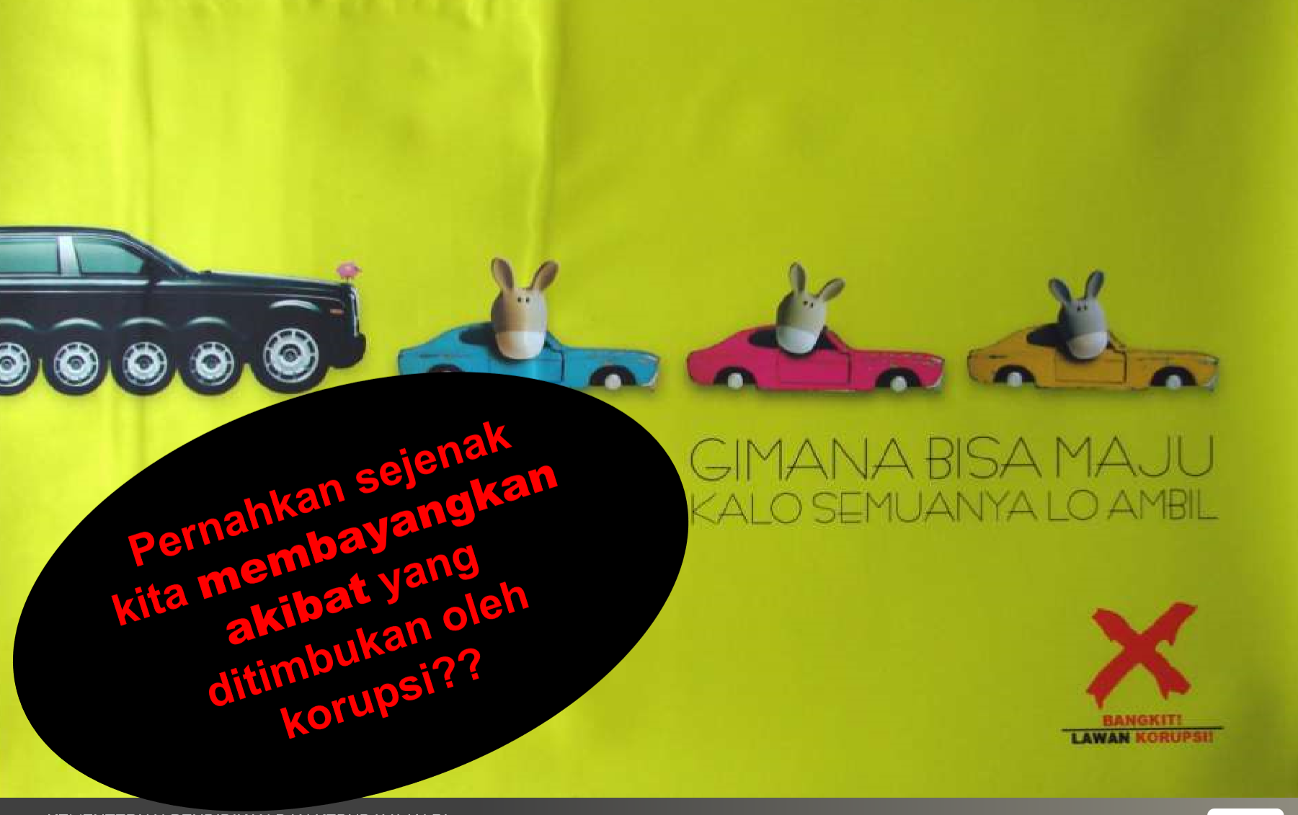
Korupsi tidak hanya berdampak terhadap satu aspek kehidupan saja. Korupsi menimbulkan efek domino yang meluas terhadap eksistensi bangsa dan negara.

Slide 4

Meluasnya praktik korupsi di suatu negara akan memperburuk kondisi ekonomi bangsa, misalnya harga barang menjadi mahal dengan kualitas yang buruk, akses rakyat terhadap pendidikan dan kesehatan menjadi sulit, keamanan suatu negara terancam, kerusakan lingkungan hidup, dan citra pemerintahan yang buruk di mata internasional sehingga menggoyahkan sendi-sendi kepercayaan pemilik modal asing, krisis ekonomi yang berkepanjangan, dan negara pun menjadi semakin terperosok dalam kemiskinan

Slide 5
INTERNAL: berasal dari dalam diri sendiri ➔ NIAT
EKSTERNAL: berasal dari luar diri sendiri atau berasal dari lingkungan ➔ KESEMPATAN
FAKTOR

Slide 6
Dampak Ekonomi
Dampak Sosial dan Kemiskinan Masyarakat
Dampak Birokrasi Pemerintahan
Dampak terhadap Politik dan Demokrasi
Dampak terhadap Penegakan Hukum
Dampak terhadap Pertahanan dan Keamanan
Dampak Kerusakan Lingkungan
DAMPAK MASIF KORUPSI

Slide 7
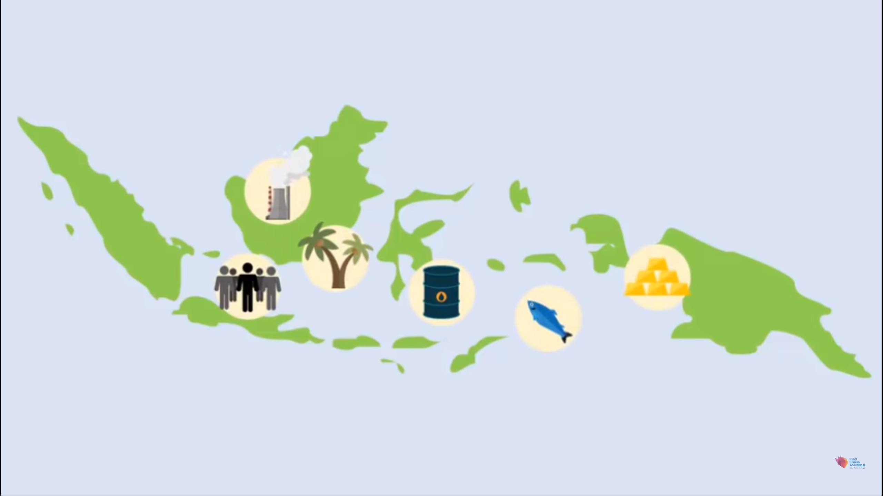
Indonesia Negara Kaya

Slide 8
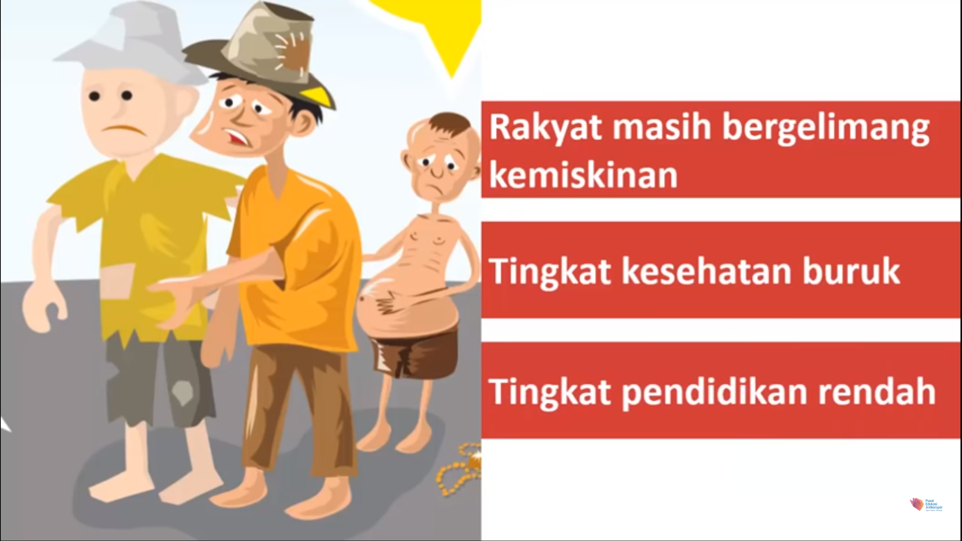
Tapi Mengapa?

Slide 9
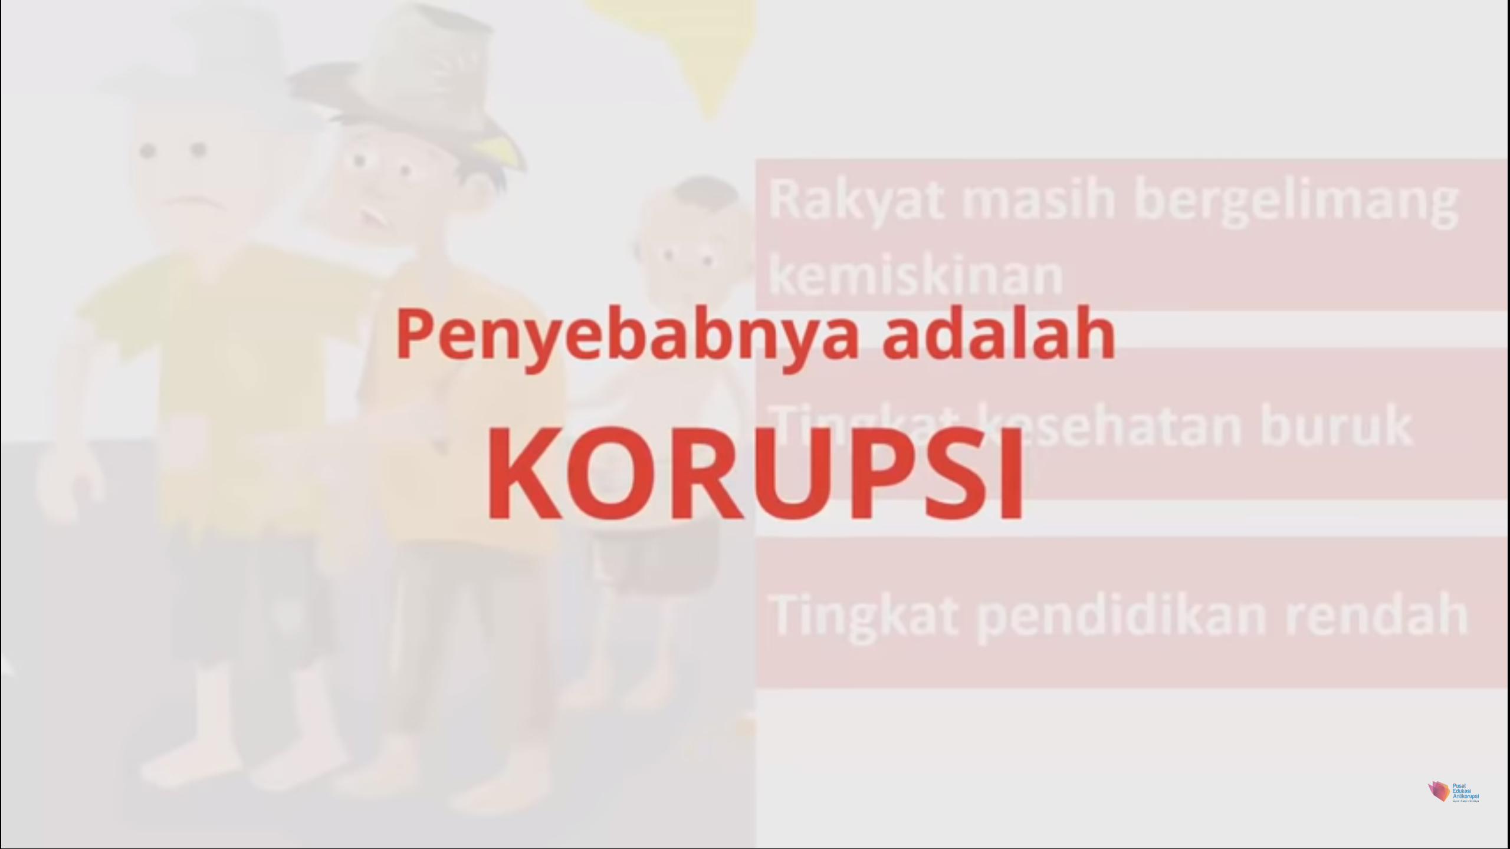

Slide 10
FAKTOR
Teori GONE yang dikemukakan oleh penulis Jack Bologna adalah singkatan dari:
Greedy (Keserakahan),
Opportunity (kesempatan),
Need (Kebutuhan) dan
Exposure (pengungkapan).

Slide 11
FAKTOR
Teori Fraud Triangle (TFT).
ada tiga tahapan penting yang mempengaruhi seseorang untuk melakukan korupsi, yaitu:
pressure (tekanan),
opportunity (kesempatan), dan
rationalization (rasionalisasi).

Slide 12
1. Sifat serakah/tamak/rakus manusia
Keserakahan dan tamak adalah sifat yang membuat seseorang selalu tidak merasa cukup atas apa yang dimiliki, selalu ingin lebih. Dengan sifat tamak, seseorang menjadi berlebihan mencintai harta.
2. Gaya hidup konsumtif
Sifat serakah ditambah gaya hidup yang konsumtif menjadi faktor pendorong internal korupsi. Korupsi bisa terjadi jika seseorang melakukan gaya hidup konsumtif namun tidak diimbangi dengan pendapatan yang memadai.
3. Moral yang lemah
Aspek lemah moral misalnya lemahnya keimanan, kejujuran, atau rasa malu melakukan tindakan korupsi. Jika moral seseorang lemah, maka godaan korupsi yang datang akan sulit ditepis. Godaan korupsi bisa berasal dari atasan, teman setingkat, bawahan, atau pihak lain yang memberi kesempatan untuk melakukannya.
FAKTOR INTERNAL

Slide 13
1. Aspek Sosial
Kehidupan sosial seseorang berpengaruh dalam mendorong terjadinya korupsi, terutama keluarga, nilai dan budaya di masyarakat yang mendukung korupsi. Misalnya, masyarakat hanya menghargai seseorang karena kekayaan yang dimilikinya atau terbiasa memberikan gratifikasi kepada pejabat.
2. Aspek Politik
Keyakinan bahwa politik untuk memperoleh keuntungan yang besar menjadi faktor eksternal penyebab korupsi. Tujuan politik untuk memperkaya diri pada akhirnya menciptakan money politics. Dengan money politics, seseorang bisa memenangkan kontestasi dengan membeli suara atau menyogok para pemilih atau anggota-anggota partai politiknya.
3. Aspek Hukum
Hukum sebagai faktor penyebab korupsi bisa dilihat dari dua sisi, sisi perundang-undangan dan lemahnya penegakan hukum. Koruptor akan mencari celah di perundang-undangan untuk bisa melakukan aksinya. Selain itu, penegakan hukum yang tidak bisa menimbulkan efek jera akan membuat koruptor semakin berani dan korupsi terus terjadi.
4. Aspek Ekonomi
Faktor ekonomi sering dianggap sebagai penyebab utama korupsi. Di antaranya tingkat pendapatan atau gaji yang tak cukup untuk memenuhi kebutuhan. Fakta juga menunjukkan bahwa korupsi tidak dilakukan oleh mereka yang gajinya pas-pasan. Korupsi dalam jumlah besar justru dilakukan oleh orang-orang kaya dan berpendidikan tinggi.
FAKTOR EKSTERNAL

Slide 14
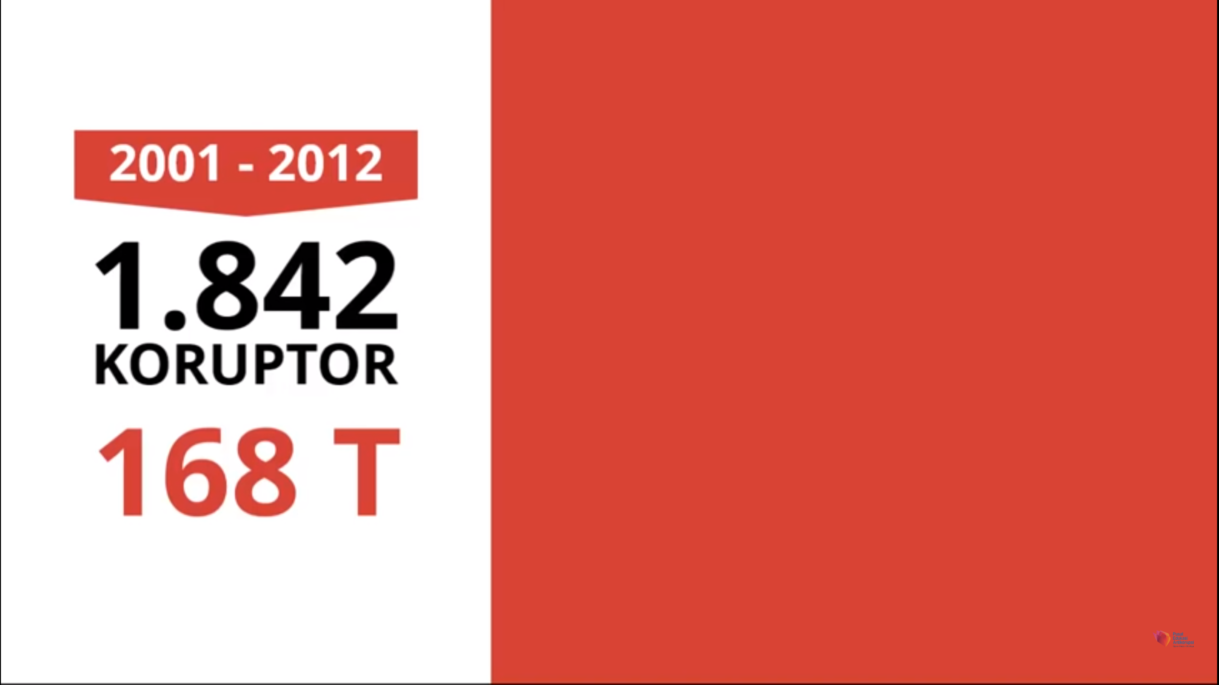
Uang yang dikorupsi (Data KPK)

Slide 15
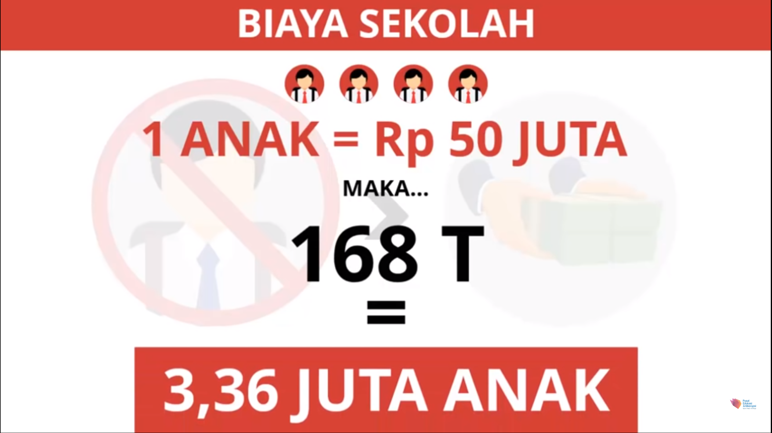

Slide 16
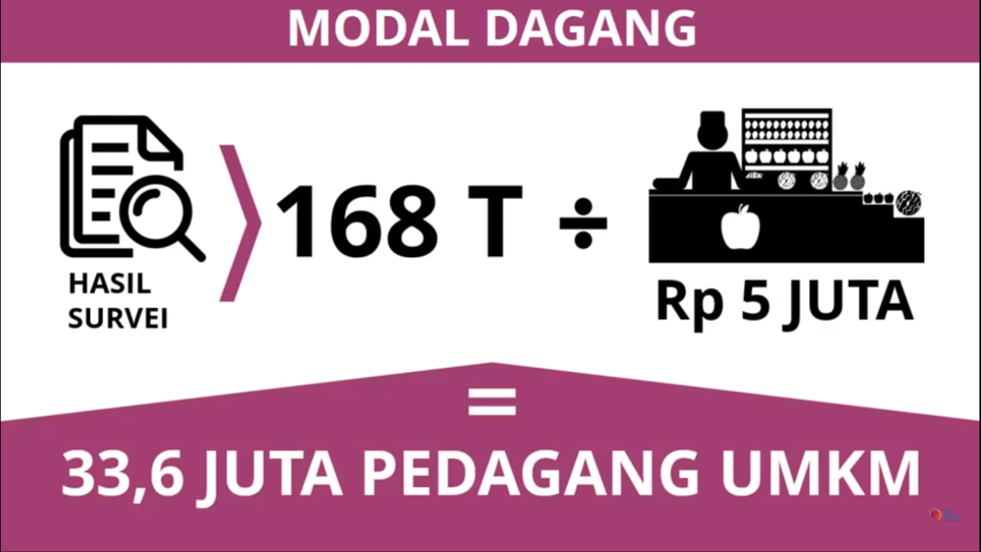

Slide 17
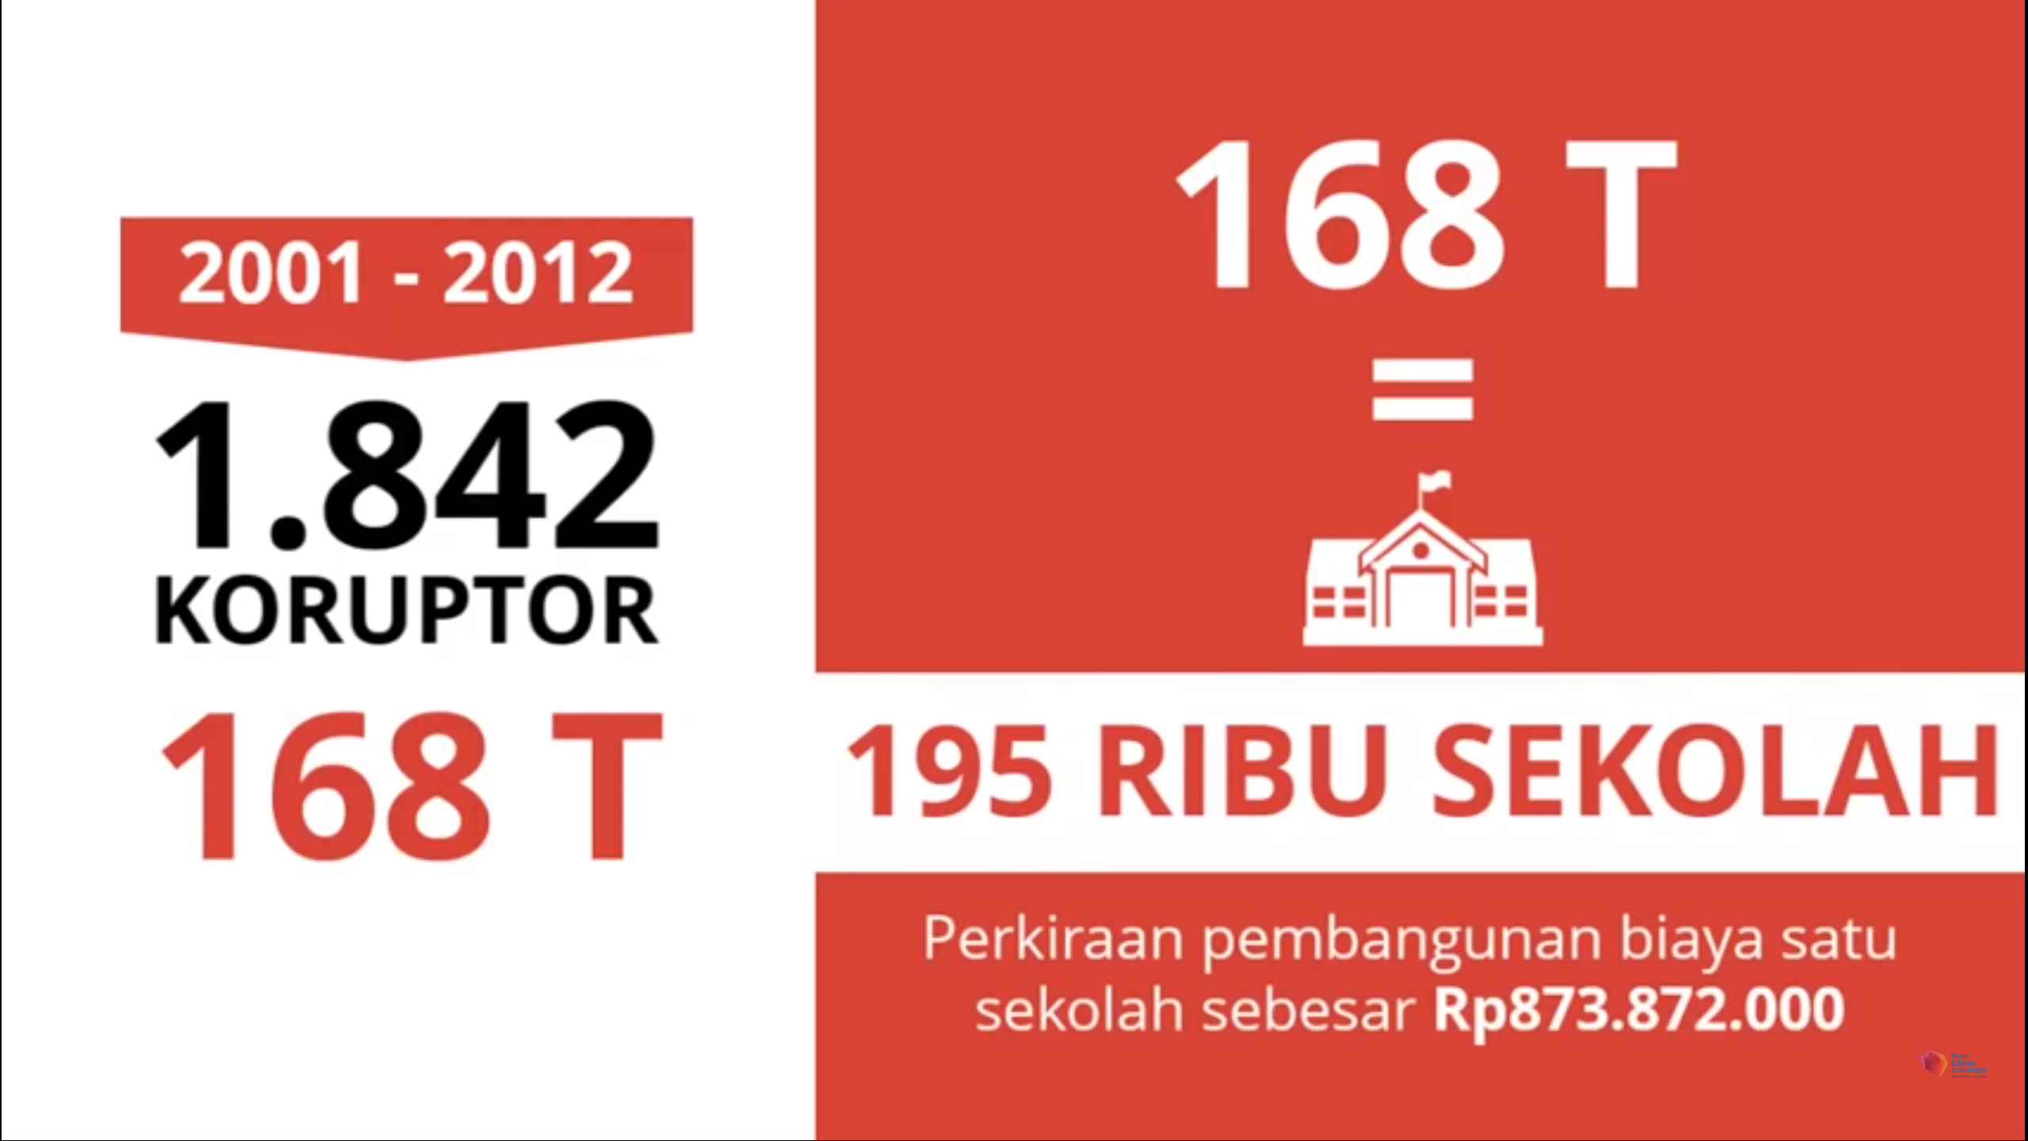

Slide 18
kerugian negara akibat korupsi 40% dana APBN per tahun !!*
APBN 2021 Pendapatan 1.743,6 T (1,743,000,000,000,000)
(697,2T)
siapa yang menikmati?
*Transparansi Internasional (TI) Indonesia mencatat kalau uang rakyat dalam praktek Anggaran Pendapatan dan Belanja Negara (APBN) dan Anggaran Pendapatan dan Belanja Daerah (APBD) menguap oleh prilaku korupsi. Dwipoto Kusumo dari Transparansi Internasional (TI) Indonesia mengatakan mengatakan, " Sekitar 30 sampai 40 persen dana menguap karena dikorupsi," katanya, korupsi terjadi 70 persennya pada pengadaan barang dan jasa oleh pemerintah., Sabtu (30/07/2011) di Pangkalpinang. (Bangkapost 30 Juli 2011)

Slide 19
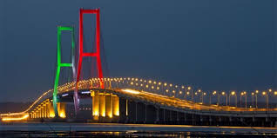
Jembatan Suramadu adalah jembatan terpanjang di Indonesia saat ini, yang menghubungkan Pulau Jawa dan Pulau Madura
Berapakah investasi yang diperlukan untuk membangun jembatan ini?
mari sejenak kita melakukan kontemplasi
4,5 T

Slide 20
Dampak Akibat Kerusakan Lingkungan
MENURUNNYA KUALITAS LINGKUNGAN
Dari kasus illegal loging saja disinyalir kerugian negara yang terjadi sampai 30-42 triliun rupiah per tahun
Belum lagi kerusakan lingkungan ini akan menciptakan bencana yang sebenarnya dibuat oleh manusia, seperti banjir, banjir bandang, kerusakan tanah, kekeringan, kelangkaan air dan menurunnya kualitas air dan udara, tingginya pencemaran di perairan sungai dan laut sehingga sangat beracun, dan sebagainya.

Slide 21
Dampak Akibat Kerusakan Lingkungan
Kerusakan hutan hujan tropis yang akut akan mengurangi persediaan oksigen bukan hanya untuk wilayah tersebut namun juga oksigen untuk bumi secara keseluruhan. Berkurangnya kualitas udara tentunya juga akan berakibat pada menurunnya kualitas kesehatan manusia yang menghirupnya. Kerusakan yan terjadi di perairan seperti pencemaran sungai dan laut, juga mengakibatkan menurunnya kualitas hidup manusia.
MENURUNNYA KUALITAS HIDUP
berapa besar dana yang kita butuhkan untuk mengembalikan semua kerusakan itu? Apakah sepadan dengan korupsi yang dilakukan?

Slide 22
Dampak Birokrasi Pemerintah
RUNTUHNYA OTORITAS PEMERINTAHAN
Kejujuran yang dihadapi dengan kekuatan politik adalah sesuatu yang tidak mendidik dan justru bertentangan dengan etika dan moralitas. Pada saat ini kekuatan politik sangat dominan, sehingga suatu kelompok politik akan rela melindungi anggotanya dengan segala cara, meskipun anggotanya tersebut jelas-jelas bersalah atau melakukan korupsi. Hal ini sangat melukai nurani masyarakat, padahal mereka adakah wakil rakyat yang seharusnya melindungi kepentingan rakyat.
Melindungi seorang koruptor dengan kekuatan politik adalah salah satu indikasi besar runtuhnya etika sosial dan politik

Slide 23
Dampak Birokrasi Pemerintah
MATINYA ETIKA SOSIAL POLITIK
Upaya yang dilakukan oleh seseorang dalam memenangkan perkara dan masalahnya di depan hukum, seharusnya upaya yang positif dengan mengumpulkan berbagai barang bukti dan saksi yang menguatkan. Bukan dengan hal-hal lain yang negatif dan berlawanan dengan hukum, seperti menyuap, memberikan iming-iming, gratifikasi bahkan sampai kepada ancaman nyawa.
Aparat hukum yang semestinya menyelesaikan masalah dengan fair dan tanpa adanya unsur pemihakan, seringkali harus mengalahkan integritasnya dengan menerima suap, iming-iming, gratifikasi atau apapun untuk memberikan kemenangan.

Slide 24
Dampak Birokrasi Pemerintah
Dalam peringkat PERC (Political and Economic Risk Consultancy) ini, Indonesia menempati posisi nomor dua terburuk di Asia setelah India. Dalam standar angka 1 terbaik sampai 10 terburuk, India teratas dengan skor 9,41, diikuti oleh Indonesia (8,59), Filipina (8,37), Vietnam (8,13), dan Cina (7,93). Malaysia di tempat keenam dari bawah dengan skor 6,97, diikuti oleh Taiwan (6,60), Jepang (6,57), Korea Selatan (6,13), dan Thailand (5,53). Singapura menduduki peringkat telah memiliki birokrasi yang paling efisien, dengan skor 2,53, diikuti oleh Hong Kong dengan 3,49
BIROKRASI TIDAK EFISIEN (LAYANAN PUBLIK)

Slide 25
Dampak Ekonomi
Korupsi bertanggung jawab terhadap lesunya pertumbuhan ekonomi dan investasi dalam negeri.
Korupsi mempersulit pembangunan ekonomi dengan membuat distorsi dan ketidak efisienan yang tinggi.
Dalam sektor privat, korupsi meningkatkan ongkos niaga karena kerugian dari pembayaran ilegal, ongkos manajemen dalam negosiasi dengan pejabat korup, dan resiko pembatalan perjanjian atau karena penyelidikan.
LESUNYA PERTUMBUHAN EKONOMI DAN INVESTASI

Slide 26
Dampak Ekonomi
Dengan semakin lesunya pertumbuhan ekonomi dan investasi, maka tidak dapat disanggah lagi, bahwa produktifitas akan semakin menurun. Hal ini terjadi seiring dengan terhambatnya sektor industri dan produksi untuk bisa berkembang lebih baik atau melakukan pengembangan kapasitas.
Program peningkatan produksi dengan berbagai upaya seperti pendirian pabrik-pabrik dan usaha produktif baru atau usaha untuk memperbesar kapasitas produksi untuk usaha yang sudah ada menjadi terkendala dengan tidak adanya investasi.
PENURUNAN PRODUKTIFITAS

Slide 27
Dampak Ekonomi
Rusaknya jalan-jalan, ambruknya jembatan, tergulingnya kereta api, beras murah yang tidak layak makan, tabung gas yang meledak, bahan bakar yang merusak kendaraan masyarakat, tidak layak dan tidak nyamannya angkutan umum, ambruknya bangunan sekolah, merupakan serangkaian kenyataan rendahnya kualitas barang dan jasa sebagai akibat korupsi.
RENDAHNYA KUALITAS BARANG DAN JASA UNTUK PUBLIK
Ini adalah jembatan Kutai Kartanegara yang ambruk 2011, apakah ini dikarenakan faktor alam dan cuaca? faktor teknologi? faktor kelebihan daya muat? Atau karena KORUPSI yang mengakibatkan jembatan dibangun dengan tidakmenggunakan atau mengurangi spesifikasi yang seharusnya?

Slide 28
Dampak Ekonomi
Di Indonesia, dikenal beberapa jenis pajak seperti Pajak penghasilan (PPh), Pajak Pertambahan Nilai (PPn), Pajak Bumi dan Bangunan (PBB), Bea Meterai (BM), dan Bea Perolehan Hak atas Tanah dan/atau Bangunan (BPHTB). Di tingkat pemerintah daerah, dikenal juga beberapa macam pajak seperti Pajak Kendaraan Bermotor (PKB), Pajak Restoran, dan lain-lain. Pada saat ini APBN sekitar 70% dibiayai oleh pajak di mana Pajak Penghasilan (PPh) dan Pajak Pertambahan Nilai (PPn) merupakan jenis pajak yang paling banyak menyumbang.
Kondisi penurunan pendapatan dari sektor pajak diperparah dengan kenyataan bahwa banyak sekali pegawai dan pejabat pajak yang bermain untuk mendapatkan keuntungan pribadi dan memperkaya diri sendiri.
MENURUNNYA PENDAPATAN DARI SEKTOR PAJAK

Slide 29
Dampak Ekonomi
Korupsi yang terjadi di Indonesia akan meningkatkan hutang luar negeri yang semakin besar. Dari data yang diambil dari Direktorat Jenderal Pengelolaan Hutang, Kementerian Keuangan RI, disebutkan bahwa total hutang pemerintah per 31 Mei 2011 mencapai US$201,07 miliar atau setara dengan Rp. 1.716,56 trilliun.
MENINGKATNYA HUTANG NEGARA
Konon sekarang ini setiap bayi yang lahir dan berkewarganegaraan Indonesia langsung menanggung hutang sebesar tujuh juta rupiah.

Slide 30
Dampak Terhadap Pertahanan & Keamanan
Indonesia adalah negara nomor 15 terluas di dunia, dengan luas daratan keseluruhan 1.919.440 km dan luas lautan 3.2 juta km2. Indonesia adalah negara kepulauan terbesar di dunia yang mempunyai 17.508 pulau.
Saat ini kita sering sekali mendapatkan berita dari berbagai media tentang bagaimana negara lain begitu mudah menerobos batas wilayah Negara Indonesia, baik dari darat, laut maupun udara.
LEMAHNYA ALUTSISTA DAN SDM
Bagaimana bisa menjaga kedaulatan wilayah, apabila anggaran hankam menguap sia-sia karena korupsi?

Slide 31
Dampak Terhadap Pertahanan & Keamanan
Indonesia mencatat kerugian yang sangat besar dari sektor kelautan, seperti yang dilansir oleh kementerian Kelautan dan Perikanan RI yang menyatakan bahwa Indonesia mengalami kerugian 9,4 Triliun Rupiah per tahun akibat pencurian ikan oleh nelayan asing (www.tempointeraktif.com/ hg/bisnis, 12 April 2011).
Nelayan asing dari Malaysia, Vietnam, Philipina, Thailand sering sekali melanggar Zona Ekonomi Eksklusif (ZEE) Indonesia dan meneruk kekayaan laut yang ada di dalamnya.
LEMAHNYA GARIS BATAS NEGARA
Bagaimana dengan patok batas negara yang terus bergeser ke wilayah negara tetangga? Haruskah terjadi kembali?

Slide 32
Dampak Terhadap Pertahanan & Keamanan
Akumulasi dari rasa tidak percaya, apatis, tekanan hidup, kemiskinan yang tidak berujung, jurang perbedaan kaya dan miskin yang sangat dalam, serta upaya menyelamatkan diri sendiri menimbulkan efek yang sangat merusak, yaitu kekerasan.
MENGUATNYA SISI KEKERASAN DALAM MASYARAKAT
Bahkan pada saat ini tempat ibadah pun bukan merupakan tempat teraman dari ancaman kekerasan dan terorisme

Slide 33
Dampak Penegakan Hukum
Masyarakat cenderung meragukan citra dan kredibilitas suatu lembaga yang diduga terkait dengan tindak korupsi. Di sisi lain lembaga politik sering diperalat untuk menopang terwujudnya kepentingan pribadi dan kelompok. Ini mengandung arti bahwa lembaga politik telah dikorupsi untuk kepentingan yang sempit (vested interest).
Dampak korupsi yang menghambat berjalannya fungsi pemerintahan, sebagai pengampu kebijakan negara, dapat dijelaskan sebagai berikut : a. Korupsi menghambat peran negara dalam pengaturan alokasi b. Korupsi menghambat negara melakukan pemerataan akses dan asset c. Korupsi juga memperlemah peran pemerintah dalam menjaga stabilitas ekonomi dan politik.
FUNGSI PEMERINTAHAN MANDUL

Slide 34
Dampak Penegakan Hukum
Korupsi yang terjadi pada lembaga-lembaga negara seperti yang terjadi di Indonesia dan marak diberitakan di berbagai media massa mengakibatkan kepercayaan masyarakat terhadap lembaga tersebut hilang.
Berikut ini lembaga Negara yang paling korup menurut Barometer Korupsi Global (BKG) pada tahun 2009: a. Legislatif (Dewan Perwakilan Rakyat) b. Partai Politik c. Kepolisian RI d. Lembaga Peradilan (Mahkamah Agung dan Kejaksaan Agung)
HILANGNYA KEPERCAYAAN RAKYAT TERHADAP LEMBAGA NEGARA

Slide 35
Dampak Politik
Hubungan transaksional sudah berjalan dari hulu yang pada akhirnya pun memunculkan pemimpin yang korup juga karena proses yang dilakukan juga transaksional. Masyarakat juga seolah-olah digiring untuk memilih pemimpin yang korup dan diberikan mimpi-mimpi dan janji akan kesejahteraan yang menjadi dambaan rakyat sekaligus menerima suap dari calon pemimpin tersebut.
MUNCULNYA KEPEMIMPINAN KORUP
Konstituen di dapatkan dan berjalan karena adanya suap yang diberikan oleh calon-calon pemimpin partai, bukan karena simpati atau percaya terhadap kemampuan dan kepemimpinannya.

Slide 36
Dampak Politik
Sudah berapakah yang anda catat, pimpinan partai, anggota dewan perwakilan rakyat, gubernur dan mantan gubernur, bupati, wali kota, menteri dan mantan menteri, pejabat dan eselon departemen pemerintahan, hakim, jaksa, polisi, militer, direktur BUMN, pengusaha, yang ditangkap dan dipenjarakan karena tindak korupsi?
MUNCULNYA KEPEMIMPINAN KORUP

Slide 37
Dampak Politik
Demokrasi yang diterapkan di Indonesia sedang menghadapi cobaan berat yakni berkurangnya kepercayaan masyarakat terhadap demokrasi. Hal ini dikarenakan terjadinya tindak korupsi besar-besaran yang dilakukan oleh petinggi pemerintah, legislatif atau petinggi partai politik. Kondisi ini mengakibatkan berkurangnya bahkan hilangnya kepercayaan publik terhadap pemerintahan yang sedang berjalan.
HILANGNYA KEPERCAYAAN RAKYAT TERHADAP DEMOKRASI
Hal ini benar-benar harus diatasi dengan kepemimpinan yang baik, jujur, bersih dan adil.

Slide 38
Dampak Politik
Perusahaan-perusahaan besar ternyata juga ada hubungannya dengan partai-partai yang ada di kancah perpolitikan negeri ini, bahkan beberapa pengusaha besar menjadi ketua sebuah partai politik. Tak urung antara kepentingan partai dengan kepentingan perusahaan menjadi sangat ambigu.
MENGUATNYA PLUTOKRASI
Korupsi yang sudah menyandera pemerintahan pada akhirnya akan menghasilkan konsekuensi menguatnya plutokrasi (sistem politik yang dikuasai pemilik modal/kapitalis) karena sebagian orang atau perusahaan besar melakukan ‘transaksi’ dengan pemerintah, sehingga pada suatu saat merekalah yang mengendalikan dan menjadi penguasa di negeri ini.

Slide 39
Dampak Politik
Kalau hal ini dilakukan terus menerus, maka muncul pertanyaan yang besar di benak kita, siapakah sebenarnya penyelenggara negara ini? Pemerintah? Atau sekelompok orang menikmati keuntungan material yang dikucurkan oleh negara ini? Di mana letak kedaulatan rakyat?
HANCURNYA KEDAULATAN RAKYAT
Bila kita melihat sisi lain politik, seharusnya kedaulatan ada di tangan rakyat. Namun yang terjadi sekarang ini adalah kedaulatan ada di tangan partai politik, karena anggapan bahwa partailah bentuk representasi rakyat. Partai adalah dari rakyat dan mewakili rakyat, sehingga banyak orang yang menganggap bahwa wajar apabila sesuatu yang didapat dari negara dinikmati oleh partai (rakyat?).

Slide 40
Dampak Sosial & Kemiskinan Masyarakat
Praktek korupsi yang terjadi menciptakan ekonomi biaya tinggi. Beban yang ditanggung para pelaku ekonomi akibat korupsi disebut high cost economy
Kondisi ekonomi biaya tinggi ini berimbas pada mahalnya harga jasa dan pelayanan publik, karena harga yang ditetapkan harus dapat menutupi kerugian pelaku ekonomi akibat besarnya modal yang dilakukan karena penyelewengan yang mengarah ke tindak korupsi.
MAHALNYA HARGA JASA DAN PELAYANAN PUBLIK

Slide 41
Dampak Sosial & Kemiskinan Masyarakat
Pengentasan kemiskinan dirasakan sangat lambat. karena berbagai sebab seperti lemahnya koordinasi dan pendataan, pendanaan dan lembaga. Karena korupsi , permasalahan kemiskinan itu sendiri yang pada akhirnya akan membuat masyarakat sulit untuk mendapatkan akses ke lapangan kerja yang disebabkan latar belakang pendidikan, sedangkan untuk membuat pekerjaan sendiri banyak terkendala oleh kemampuan, masalah teknis dan pendanaan.
PENGENTASAN KEMISKINAN BERJALAN LAMBAT

Slide 42
Dampak Sosial & Kemiskinan Masyarakat
Rakyat miskin tidak bisa mengakses jasa dengan mudah seperti: pendidikan, kesehatan, rumah layak huni, informasi, hukum dsb. Rakyat miskin lebih mendahulukan mendapatkan bahan pokok untuk hidup daripada untuk sekolah yang semakin menyudutkan karena mengalami kebodohan.
Dengan tidak bersekolah, maka akses untuk mendapatkan pekerjaan yang layak menjadi sangat terbatas, yang pada akhirnya rakyat miskin tidak mempunyai pekerjaan dan selalu dalam kondisi yang miskin seumur hidup. Situasi ini layak disebut sebagai lingkaran setan kemiskinan.
TERBATASNYA AKSES BAGI MASYARAKAT MISKIN

Slide 43
Dampak Sosial & Kemiskinan Masyarakat
Menurut Transparency International, terdapat pertalian erat antara korupsi dan kualitas serta kuantitas kejahatan. Rasionya, ketika korupsi meningkat, angka kejahatan yang terjadi juga meningkat.
Sebaliknya, ketika korupsi berhasil dikurangi, maka kepercayaan masyarakat terhadap penegakan hukum (law enforcement) juga meningkat. Jadi bisa dikatakan, mengurangi korupsi dapat juga (secara tidak langsung) mengurangi kejahatan lain dalam masyarakat
MENIGKATNYA ANGKA KRIMINALITAS

Slide 44
Dampak Sosial & Kemiskinan Masyarakat
Korupsi yang begitu masif yang terjadi membuat masyarakat merasa tidak mempunyai pegangan yang jelas untuk menjalankan kehidupannya sehari-hari. Kepastian masa depan yang tidak jelas serta himpitan hidup yang semakin kuat membuat sifat kebersamaan dan kegotong-royongan yang selama ini dilakukan hanya menjadi retorika saja.
SOLIDARITAS SOSIAL SEMAKIN LANGKA

Slide 45
Dampak Sosial & Kemiskinan Masyarakat
Masyarakat semakin lama menjadi semakin individualis yang hanya mementingkan dirinya sendiri dan keluarganya saja. Mengapa masyarakat melakukan hal ini dapat dimengerti, karena memang sudah tidak ada lagi kepercayaan kepada pemerintah, sistem, hukum bahkan antar masyarakat sendiri.
DEMORALISASI

Slide 46
40% dana APBN per tahun (yang hilang) = sekolah gratis sampai perguruan tinggi, biaya kesehatan gratis, perumahan murah, kenaikan pendapatan, listrik murah, modal usaha rakyat, air bersih siap minum, transportasi umum bagus, jalanan dan jembatan bagus, rel kereta ganda seluruh pulau besar, fasilitas umum dan sosial bagus, lebih banyak bandara dan pelabuhan, industri tumbuh, jaminan sosial bagi seluruh rakyat, alutsista cukup dan dalam kondisi baik dan baru, hutang negara bisa diselesaikan dan lain-lain yang tentunya akan semakin mensejahterakan masyarakat, yang pada akhirnya meningkatkan martabat bangsa

Slide 47
…seharusnya bangsa Indonesia hidup makmur…
Jika anda suatu saat memegang tampuk pimpinan di Indonesia, bagaimanakah seharusnya model penyelenggaraan pemerintahan yang seharusnya dilakukan, agar rakyat makmur?

Slide 48
melihat itu…
masihkah kita akan korupsi ?

Slide 49
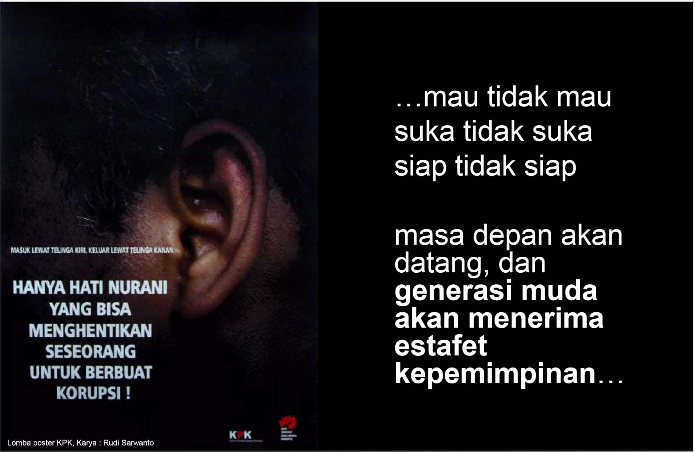

Slide 50
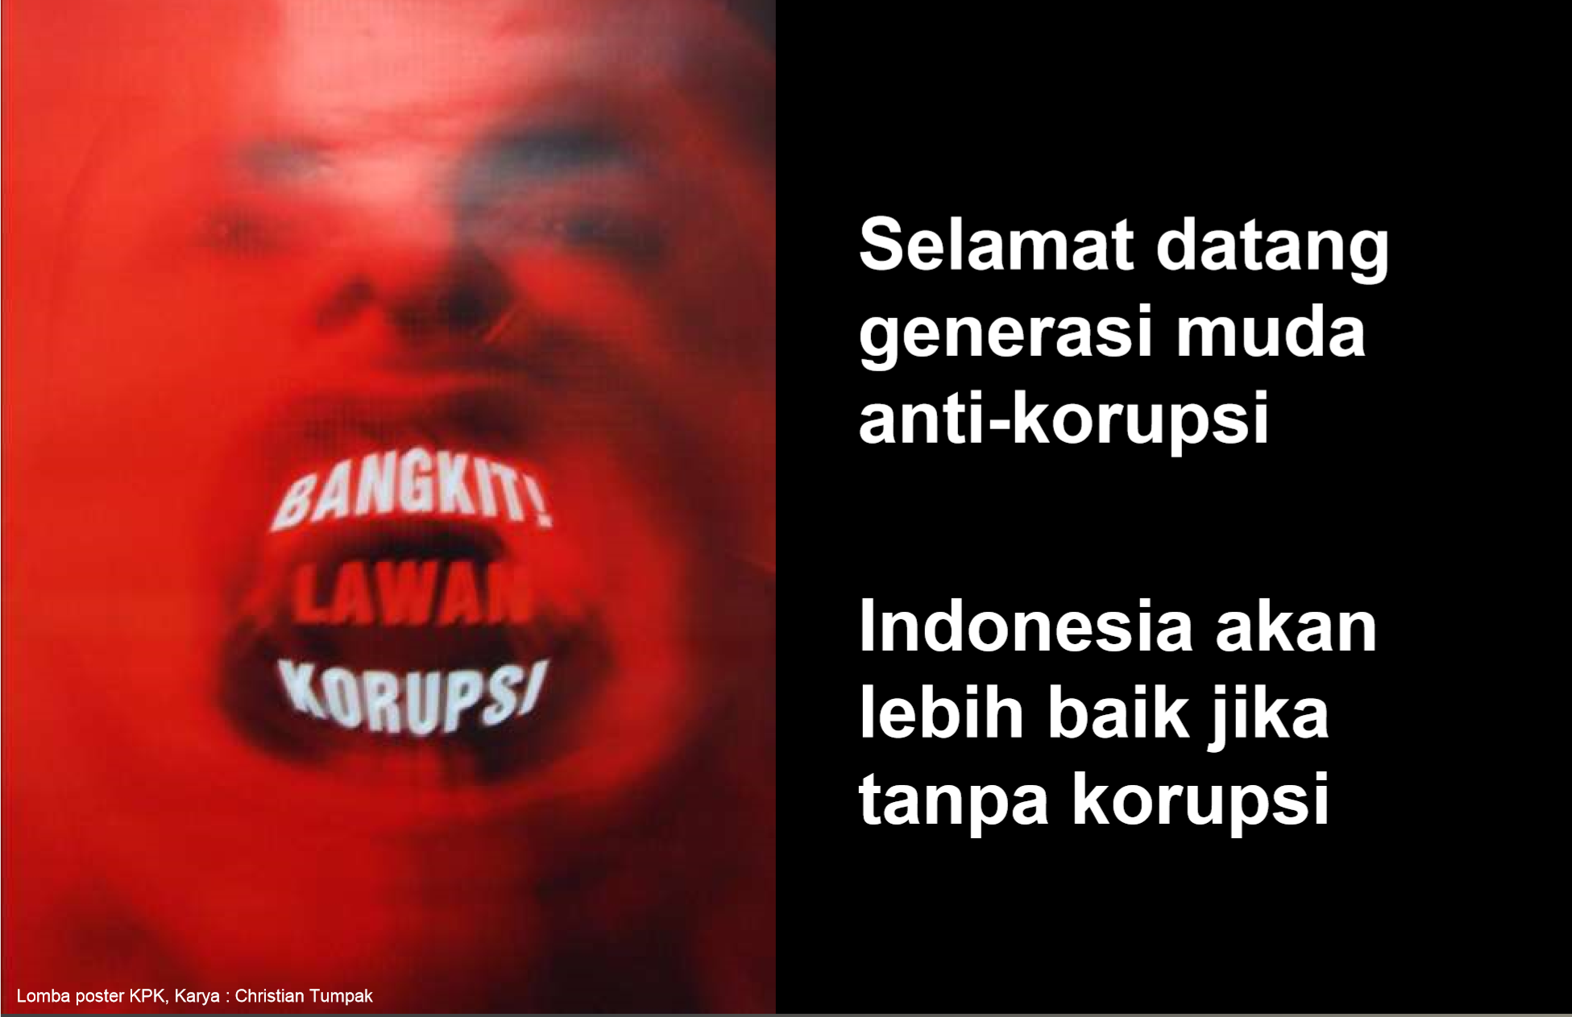

Slide 51
HATUR NUHUN

